Slide 1
تحلیل فروشگاه هدیه وی سی موریس اثر فرانک لوید رایت

Slide 2
معرفی
موقعیت
معمار فروشگاه هدیه وی سی موریس
توضیحات تکمیلی
متریال
پلان فروشگاه هدیه وی سی موریس
گالری تصاویر
منابع

Slide 3
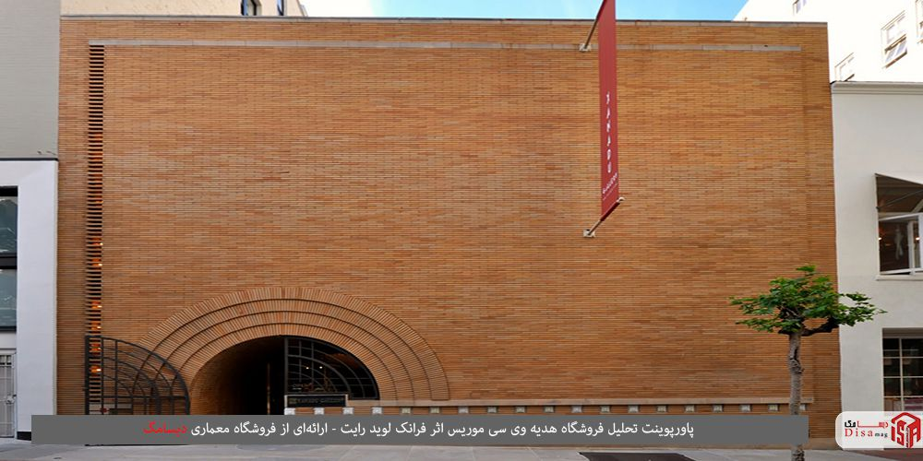

Slide 4
معرفی فروشگاه هدیه وی سی موریس
از آنجا که فروشگاه هدیه وی سی موریس در سال ۱۹۴۹ میلادی در میدن لان سان فرانسیسکو، ساخته شده و ساخت موزه گوگنهایم در سال ۱۹۵۶ میلادی آغاز گردیده بود، غالبا به اشتباه فرض می‌شود که روش پیشنهادی، قبل از موزه، توسعه یافته است. اما در واقع برای اولین بار، رایت از راه پله به عنوان یک ویژگی، در طرح ساختمان موزه استفاده نمود که در نمونه اولیه ساختمان موریس وی سی نیز به کار گرفته شده است. در حالی که حضور رایت در ظاهر پروژه فروشگاه هدیه موریس، کمتر به چشم می‌خورد اما به وضوح در طراحی داخلی آن مشهود است. به خصوص در خط ممتد در حال حرکتی که از طبقه همکف به سمت طبقه دوم پیش می‌رود. طرح وی، به خودی خود، روند رایج به کارگیری پنجره‌های معمولی را تغییر داد و به جای آن، از طاق آجری و شیشه‌ای جای گرفته روی دیوار، استفاده شد

Slide 5
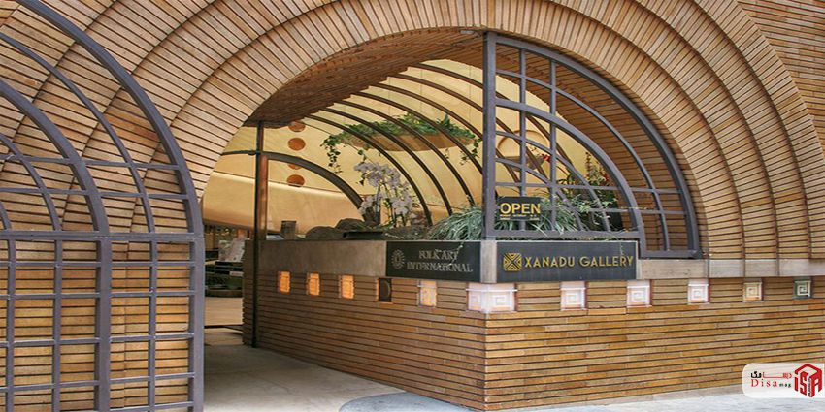

Slide 6
معرفی فروشگاه هدیه وی سی موریس
مشتریان، هنگامی که می‌دیدند، فروشگاه هدیه وی سی موریس، فاقد پنجره‌هایی معمولی است که رو به خیابان قرار داشته باشند، کمی نگران می‌شدند. رایت توضیح داد که این طرح، برای تبلیغ اقلام موجود در مغازه و نشان دادن آن‌ها به عابرین موجود در خیابان به کار گرفته نشده بود، بلکه بر عکس، این طرح نقش تونل طاقی شیشه‌ای را ایفا می‌نمود که چشم‌انداز رو به سوی داخل را مسدود می‌کرد و باعث می‌شد خریداران، وسوسه شوند تا به داخل فروشگاه بیایند و نگاهی به اقلامی که بر روی میزهای سنگی موجود در زیر درب قوسی شکل، قرار گرفته‌اند، بیندازند. این چیزی بود که رایت، آن را به عنوان تله موش توصیف می‌کرد. این سازه توسط موسسه معماران آمریکایی به عنوان یکی از هفده ساختمان رایت شناخته شده است که به بهترین وجه، نقش خود را در فرهنگ آمریکایی نشان می‌دهد و لذا حفاظت از آن ضروری است. در حال حاضر، ساختمان فروشگاه هدیه وی سی موریس، توسط گالری هنری Xanadú اشغال شده است

Slide 7
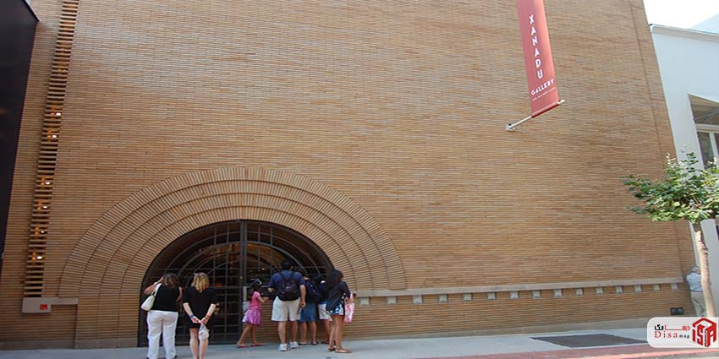

Slide 8
موقعیت
فروشگاه هدیه وی سی موریس، در خیابان میدن لان ۱۴۰ ، سان فرانسیسکو، نزدیک میدان اتحاد ساخته شده است . هم اکنون، این خیابان، به عنوان یکی از زیباترین مکان‌های تجاری شهر شناخته شده و در طی سال‌های اخیر، تحت بازسازی‌های زیادی قرار گرفته است؛ چراکه در گذشته از شهرت بدی برخوردار بوده است

Slide 9
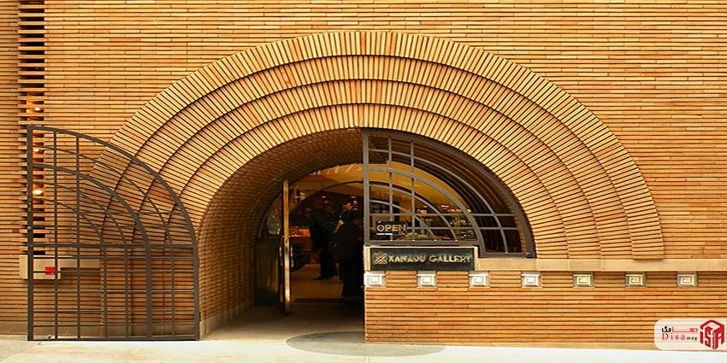

Slide 10
توضیحات تکمیلی
فروشگاه هدیه وی سی موریس، در پشت حجم دایرهای یک دیوار آجری ساده پنهان شده است. ورودی اصلی، یک نسخه به روز شده از طاق رومی است که در واقع، منحنی است که در جزئیات داخلی نیز تکرار شده است. مسیر قوسی با حذف بخشی از آجرها و به وسیله مجموعه‌ای از پنجره‌های کوچک در سمت چپ تونل عمودی ایجاد شده است. این بخش با شیشه پوشیده شده و با چراغ‌های سقفی تزئین گردیده است. همانطور که رایت گفته بود، این نوع ورودی، نسبت به زمانیکه کالا در پشت پنجرههای رو به خیابان نمایش داده می‌شدند، توجه بیشتری را به خود جلب نمود

Slide 11
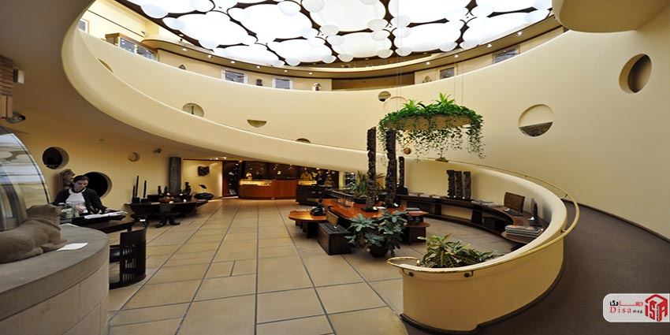

Slide 12
توضیحات تکمیلی
در داخل فروشگاه، رایت یک نیم اشکوب مدور را طراحی کرد که توسط یک راه پله مارپیچی به سمت بالا حرکت می‌نمود، و به کانون می‌رسید که در اطراف آن، بقیه فروشگاه و تزئینات وجود داشتند. حفره‌های مدور حفر شده و دیوار منحنی شکل، امکان نمایش آثار هنری را فراهم می‌نمود. سیستم مبلمان چوبی و شیشه‌ای نیز از بخش‌های دایره شکلی تشکیل شده بود و نور توسط شبکه‌ای از بالن‌های به هم متصل و شفاف که در بالای فضای دایره ای معلق بودند، به داخل راه می‌یافت

Slide 13
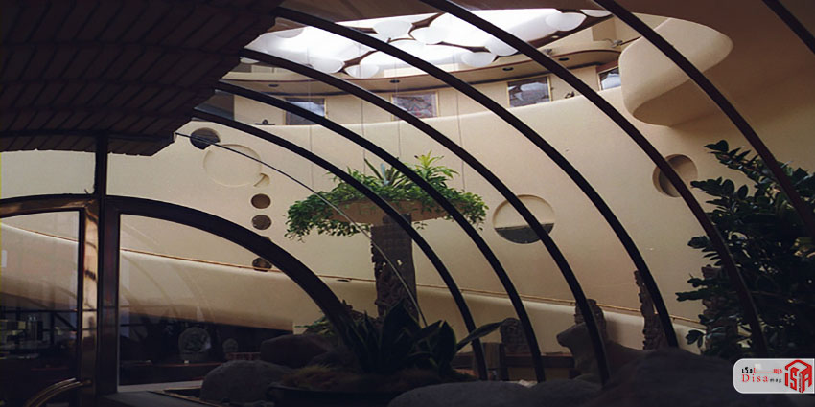

Slide 14
متریال
یک خط ظریف از پانل‌های شفاف با ته مایه هندسی کلاسیک رایت، نور را در دیوار بیرونی فروشگاه هدیه وی سی موریس، پنهان می‌نمود. چنان به نظر می‌رسد که فضای داخلی، در زیر نور حباب‌های پلکسی گلاس سفید سقف می‌درخشد و یک اثر رنگارنگ را ایجاد می‌نماید که هندسه ارگانیک فضاهای داخلی ساختمانهای واکس جانسون را به ذهن تداعی می‌کند. آجر به کار گرفته شده در این سازه، در معماری سانفرانسیسکو کاملا کاربرد دارد و به زیبایی در خلق این ساختمان بینظیر که به جای رقابت با ساختمان های اطراف خیابان، ساکت و آرام در جای خود قرار گرفته، به کار گرفته شده است. راه پله داخلی و طبقه دوم با بتن مسلح ساخته شده است

Slide 15
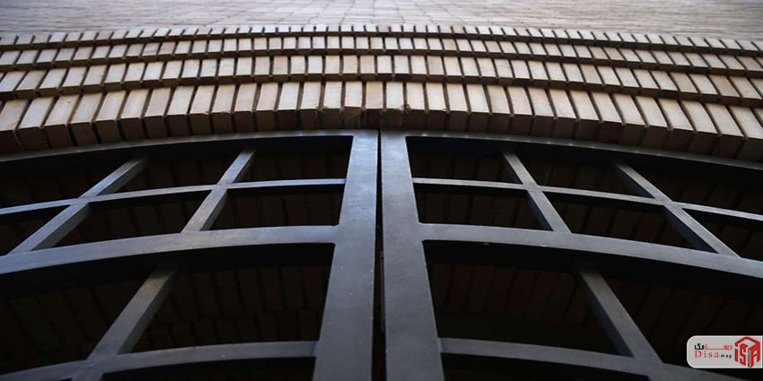

Slide 16
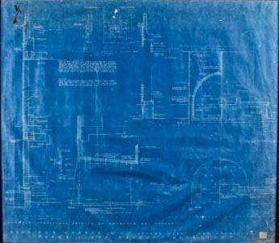

Slide 17
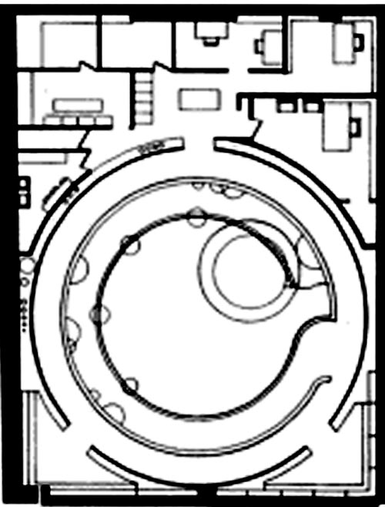

Slide 18
